Slide 1
ILO 감시감독 메커니즘 활용방안
류미경
국제국장, 전국민주노동조합총연맹

Slide 2
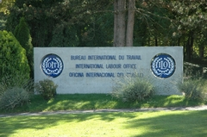
국제노동기구(ILO) 개요(약사, 구성)

Slide 3
국제노동기구(ILO) 개요(약사, 구성)
국제노동기구(ILO)는 노사정 삼자가 참여하여 국제노동기준을 정하는 대표적인 국제기구
1919년 1차 세계대전 직후 베르사이유 조약에 따라 국제연맹의 노동전문기구로 출범
1944년 필라델피아 선언에 따라 규약이 수정되어 1946년, UN 내 첫 번째 전문기구가 되었음.
UN 내 기구 중 유일하게 노사정 삼자로 이루어짐
총 185개 회원국. 한국은 1991년에 가입(152번째 가입국)

Slide 4
국제노동기구 개요 (주요문헌)
주요문헌:
http://www.ilo.org/dyn/normlex/en/f?p=1000:61:0::NO:61::
1. ILO 헌장 (Constitution-규약)
http://www.ilo.org/dyn/normlex/en/f?p=1000:62:0::NO:62:P62_LIST_ENTRIE_ID:2453907:NO (영)
http://www.koilaf.org/KFupload/data/ILO_2.hwp(한)
2. ILO 주요 선언문(Declaration)
- 필라델피아선언(1944) : ILO의 목적과 원칙
- 기본원칙과 작업장에서의 권리에 관한 선언(1998): 핵심협약
- ILO Declaration on Social Justice for a Fair Globalization (2008) : 세계화와 국제노동기준)
3. 세계 일자리 협약(Global Jobs Pact)
: 경제위기 시기 각국 정책기조를 일자리 창출에 두어야 함

Slide 5
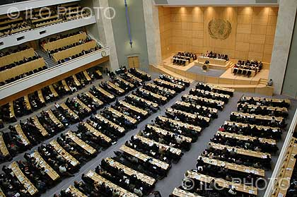
국제노동기구 개요(주요기구)
총회(International Labour Conference)

Slide 6
국제노동기구 개요(주요기구)
총회(International Labour Conference)
- 매년 6월, 3주 동안 개최
- 안건: ‣ 사업계획 및 예산 채택 ‣국제노동기준 수립 ‣ 주요 노동․ 사회 현안에 관한 토론 ‣ 이사회 선출 등
- 총회는 본회의(Plenary) 외에도 각 안건을 심화토론하기 위한 위원회(Committee)를 구성하는데, 각 회원국의 국제노동기준 준수 여부를 심의하는 기준적용위원회(Committee of Application of Standards)와 국제노동기준 수립 및 주요 현안 토론을 위한 위원회를 포함하여 총 4개의 위원회 설치.
- 총회에 파견되는 각 국 대표는 정부대표 2인, 노동자대표 1인, 사용자대표 1인의 총 4인으로 이루어짐. 각 대표는 각 위원회당 2인씩 총 8명의 고문을 대동할 수 있음.
* 정부대표: 노동부장관/ 주 제네바대표부 대사
* 노동자대표: 민주노총위원장/한국노총위원장 중 1인
* 사용자대표: 경총 회장

Slide 7
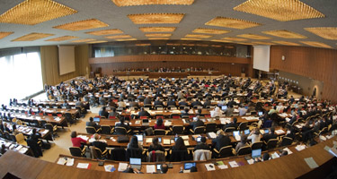
ILO국제 노동기구 개요(주요기구)
이사회(Governing Body)

Slide 8
ILO국제 노동기구 개요(주요기구)
이사회(Governing Body)
매년 3회(3월, 6월, 11월) 개최되며
안건: ‣ ILO 정책 결정, ‣ 총회 안건 결정 ‣ 총회에 제출할 사업계획 및 예산안 초안 수립, ‣ 사무총장(Director-General).
이사회는 총 56명의 정위원 (정부대표 28명, 노동자대표 14명, 사용자대표 14명)과 66명의 부위원(정부 대표 28명, 노동자대표 19명, 사용자대표 19명)으로 이루어짐.
:정부대표 정위원 중 10석은 산업적으로 중요성을 지니는 나라(브라질, 중국, 프랑스, 독일, 인도, 이탈리아, 일본, 러시아, 영국, 미국)에 고정되어 있고 나머지는 3년마다 총회에서 선출.
:노동자위원과 사용자위원은 해당 그룹에서 자체적으로 선출한다. 노동자위원과 사용자위원은 일정 수의 교체위원을 두어 결석하는 정위원과 부위원을 대체할 수 있도록 한다.
2011.6~2014.6 임기에 한국은 정부(부위원), 노동자(교체위원-민주노총), 사용자(교체위원-경총)가 선출되었다.

Slide 9
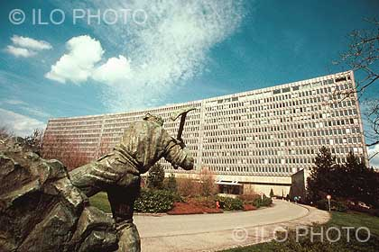
ILO국제 노동기구 개요(주요기구)
사무국(International Labour Office)

Slide 10
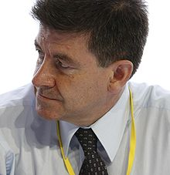
ILO국제 노동기구 개요(주요기구)
사무국(International Labour Office)
사무총장(Director-General)이 이끄는 상설기구로서 ILO의 전반적인 활동의 추진을 맡음.
사무국은 ‣보고서, 연구논문 통계자료 등 발간 ‣ 총회, 이사회를 비롯한 각종 회의 개최 준비, ‣ 기술협력 및 교육훈련 프로그램 추진 등의 함.
제네바에 본부를 두고 있으며 40여개의 지역사무소를 두고 있다. 사무국으로 제출되는 모든 문서는 다음의 연락처로 발송됨.
Guy Ryder
Director General, ILO
4 route des Morillons CH-1211 Genève 22
Switzerland
Fax: +41 (0) 22 798 8685
E-mail: ilo@ilo.org

Slide 11
ILO 국제 노동기준 (International Labour Sandards)
협약(Convention)
: ILO회원국에 의한 비준의 대상이 되는 국제적 조약 (2012년 현재 총 189개 협약)
** 1호 노동시간에 관한 협약(1919)
** 189호 가사노동자 노동기본권 협약 (2011)
권고(Recommendation)
: 구속력을 갖지 않은 문서이지만 대개 협약과 동일한 사항을 다루고 있고 회원국의 국내정책과 행위의 가이드라인을 설정하는 문서 (2012년 현재 총 202개)
** 202호 사회보장최저선에 관한 권고

Slide 12
핵심협약 (Fundamental Conventions) : ILO 기본원칙에 관한 협약 (1988선언) : 2015년까지 모든 회원국 비준을 목표로 함
제29호 ｢강제노동에 관한 협약｣
제87호 ｢결사의 자유 및 단결권 보호에 관한 협약｣
제98호 ｢단결권 및 단체교섭에 대한 원칙의 적용에 관한 협약｣
제100호 ｢동일가치노동에 대한 남녀노동자 동일보수에 관한 협약｣
제105호 ｢강제노동의 폐지에 관한 협약｣
제111호 ｢고용 및 직업상 차별대우에 관한 협약｣
제138호 ｢취업 최저연령에 관한 협약｣
제182호 ｢가혹한 형태의 아동노동 폐지에 관한 협약｣

Slide 13
우선협약 (Governance Conventions) : 각국이 우선적으로 비준해야 할 협약(2008년선언)
제 81호 ｢근로감독협약｣ (비준)
제 122호 ｢고용정책협약｣(비준)
제 129호 ｢근로감독(농업) 협약｣
제 144호 ｢삼자협의(국제노동기준) 협약｣(비준)

Slide 14
한국 비준 협약
총 28개 협약 비준
- 8개 핵심협약 중 4개 비준
- 4개 우선협약 중 3개 비준
- 177개 기술협약 중 21개 비준
ILO 회원국 중 최하위
- 세계 128위(2011년 기준)
- ILO 평균 미만
- OECD 평균 미만
- 87호, 98호, 29호, 105호 미비준 핵삼협약에 대한 비준 의지 없음 (국내법과 불일치?)
http://www.ilo.org/dyn/normlex/en/f?p=1000:11200:0::NO:11200:P11200_COUNTRY_ID:103123

Slide 15
협약, 권고 채택 절차
문제인식, 총회안건 상정
사무국 보고서 발행 및 설문 배포
각국 정부 ,노사단체 의견서 작성, 사무국 제출
사무국, 설문 분석, 결과를 바탕으로 보고서 작성, 배포
총회 (위원회)
1차 논의
사무국
총회 논의 바탕으로 협약/권고 초안 작성
각국 정부 및 노사 단체 검토, 사무국 제출
사무국
의견 수렵 바탕으로 초안 재작성
총회 2차 논의 (조문 확정)
총회 전체회의 3/2 찬성으로 가결/ 채택

Slide 16
협약 비준과 발효
비준
-
발효
-

Slide 17
감시감독 메커니즘
일반 감시감독 절차
: 각 국 정부가 비준한 협약의 각 조항을 이행하기 위해 취한 조치에 대해 사무총장에게 정기적으로 보고하고 이를 심의하는 시스템
특별 감시감독 절차 절차
: 진정(Representation), 이의제기(Complaint), 결사의 자유에 관한 제소 (Complaint to Committee on Freedom of Association)

Slide 18
일반 감시감독 절차
협약 및 권고 적용 전문가위원회(전문가위원회, Committee of Experts on the Application of Conventions and Recommendations, CEACR)
: 각국 정부의 비준협약 보고서 및 노사단체 의견서 검토, 협약 미적용 국에 대해 필요한 조치를 취하도록 권고.
: 각국 정부가 비준하지 않은 협약에 대해 해당 국의 법, 관행 상의 장해물 검토
: 매년 11월 ~12월 회의, 2월~3월 보고서 발간, 6월 총회 기준적용위원회에 보고서 제출
: 20명의 독립적인 노동법 전문가로 구성

Slide 19
일반 감시감독 절차
기준적용위원회(Committee on the Application of Standards, CAS)
- ILO 총회시 설치되는 총회 상설위원회, 노사정 3자 대표로 구성.
- 전문가 위원회 보고서에 대한 일반토론(현존 협약의 실효성, 적용 현황, 개선방안 등 논의)과 개별 사례 심의(각 정부의 비준협약 불이행에 대한 권고 채택)
- 개별사례 심의는 전문가 위원회 보고서에 수록된 각 국 정부의 협약 불이행 사례 중 25개 사례를 노사합의로 선정하여 심의
- 노동자그룹이 사전에 지역별, 협약 종류별(결사의 자유, 핵심협약, 우선협약, 기술협약) 균형을 고려하여 40~50개 예비 리스트 (Long List)를 만들고, 이를 사용자그룹과 협상하여 최종 선정.

Slide 20
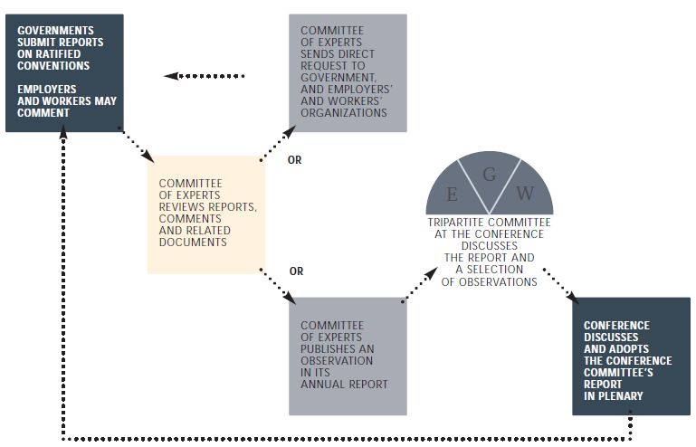
일반 감시감독 절차 (정기 보고 및 검토)

Slide 21
일반감시감독 절차
노동조합의 역할
- 비준협약 정기보고서에 관한 의견서 제출(9월 1일)
- 미비준협약 보고서에 관한 의견서 제출
- 전문가 위원회 보고서 분석 및 기준적용위원회 노동자그룹 준비회의 참석, 사례 선정
- 기준적용위원회 참석 (일반 토론, 개별사례 심의)
- 한국정부의 협약 불이행에 관한 정보 정기적으로 국제 노동계에 제공 및 네트워크 구축

Slide 22
특별감시감독 절차
ILO 헌장 24조에 따른 진정(Representation)
ILO 헌장 26조에 따른 이의제기/제소(Complaint)
결사의 자유 위반에 관한 특별 제소

Slide 23
특별감시감독절차(관련 기구)
‘결사의 자유 위원회’(Committee on Freedom of Association, CFA)
: ILO 원칙의 근간이 되는 87호/98호 협약(결사의 자유 협약)에 대해 비준 여부와 상관없이 회원국가의 노사단체로부터 결사의 자유 원칙을 위반주장을 접수하여, 해당 사례를 검토한 후 결론 및 권고 제출. 노사정 9인으로 구성
'사실조사 및 조정위원회‘ (Fact-Finding and Conciliation Commission on Freedom of Association, FFCC)
: 결사의 자유 관련 최고 특별 기구.
: 9명의 독립적 위원으로 구성되는 중립적 기구로서, 이사회에 의해 회부된 결사의 자유 위반안건에 대해 구성. 해당 국에 파견되어 결사의 자유 위반사실에 대해 조사. 비준하지 않은 나라에 대해서는 해당 정부의 동의를 얻어 파견.
'조사위원회‘ (Committee of Inquiry)
: ILO헌장 26조에 의해 이사회가 임시기구(ad-hoc body)로서 설치.
: 제소건에 대한 사실관계 파악 및 권고 작성. 이사회에 보고.
: 조사위원회의 권고안이 해당 정부에 의해 받아들이지 않으면 국제사법재판소(International Court of Justice)에 회부.

Slide 24
특별 감시감독 절차(진정과 제소)
- 각 회원국의 비준 협약 불이행에 대해서, 해당 정부가 협약을 실행하거나 준수하지 못한 사실을 ILO 이사회에 제출하여 시정에 대한 권고를 채택하는 과정
- 각 회원국 노사단체는 ILO 헌장 24조에 의해 진정(Representation)을 할 수 있고, 타회원국 정부는 ILO 헌장 26조에 의해 이의 제기/제소(Complaint)를 할 수 있음.
- 이사회는 진정이 제기되면 접수여부를 판단하고, 해당 정부의 의견서를 요구하고 협약 불이행 사실을 조사하여 이사회에 권고안을 제출. 해당 정부는 이 권고를 받아들이거나 국제사법재판소에 최종 결정 호소.

Slide 25
특별감시감독 절차(결사의자유 위원회)
-각국 정부의 결사의 자유 원칙에 관한 협약(87호/98호) 위반 사실에 대해 협약 비준 여부에 상관 없이 제소.
증거 자료에 의해 뒷받침되어야 하며 (근거가 모호하거나 사실과 다르면 기각),
해당 문제와 직접 관련이 있는 당사국 조직 또는 국제 노사단체에 의해 제기되어야 하며,
- 결사의 자유와 직접적인 연관이 있는 내용이어야 함(예, 사회복지 정책이나 정치적 대립에 관한 문제는 해당 사항 없음)

Slide 26
특별감시감독 절차(결사의 자유 위원회)
-‘결사의 자유 위원회’는 이의제기가 된 사안에 대해 자료를 수집하기 위해 이의제기를 한 당사자를 접촉하거나 해당 정부에 답변을 요청.
해당 정부가 비협조적이면 압력조치를 취할 수 있음.
이의제기 사안에 대한 결론에 도달하게 되면 만장일치의 권고안을 만들어 이사회의 승인을 받음.
- 접수/검토된 사건은 종결(Closed Case), 후속점검(Follow-up Case), 계류(Active Case)로 분류됨.

Slide 27
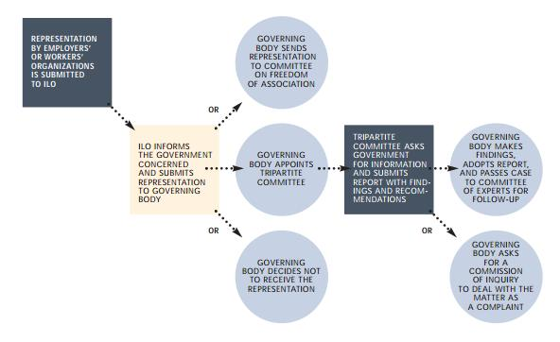
특별감시감독절차 (진정절차)

Slide 28
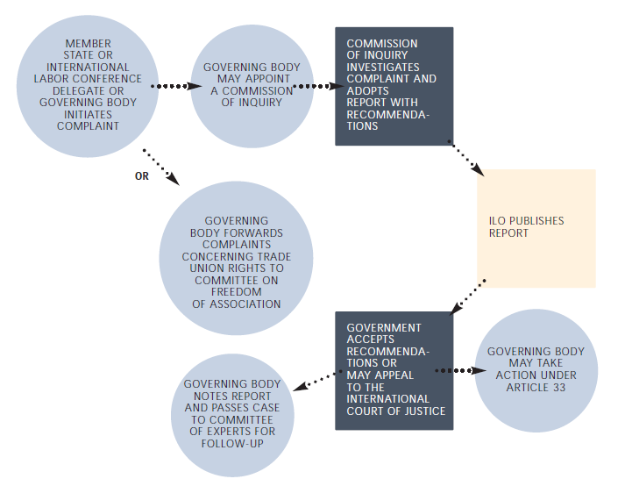
특별감시감독절차 (제소절차)

Slide 29
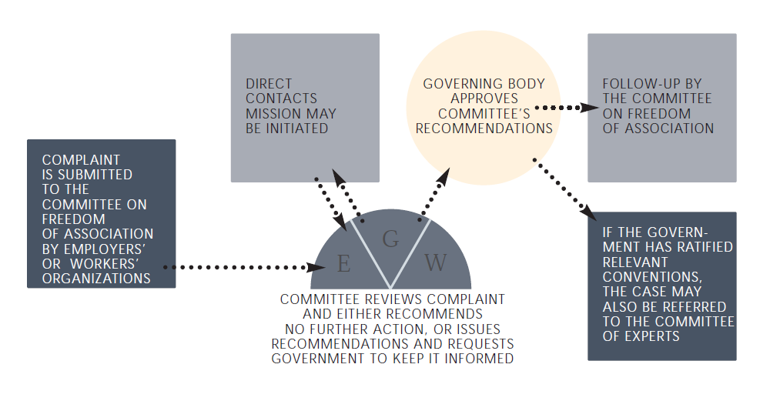
특별감시감독절차(결사의자유)

Slide 30
민주노총의 감시감독메커니즘 활용 사례
결사의 자유 위원회
-1865호 (Follow-up)
: 노조법에 따른 노동기본권 탄압
: 공무원노조 불인정
2620호 (Active)
: 이주노조 탄압 및 단속 추방
2602호 (Follw-up)
: 비정규직 노동자 노동기본권(사내하청, 특수고용)
2829호 (Active)
: 공공부문 노동기본권 탄압(정부지침에 따른 탄압, 일방적 단협해지)

Slide 31
민주노총의 감시감독메커니즘 활용 사례
진정/제소
- 최저임금협약(131호) 위반에 대한 진정(2012)
: 전문가위원회 정기보고와 동시 활용
: 사무국은 활용하고자 하는 절차를 단일화할 것을 요구
- 일본정부의 강제노동협약 위반(29호)에 대한 제소
: 전문가위원회와 기준적용위원회를 통한 정기절차로 이관

Slide 32
ILO 감시감독 메커니즘 활용 의의와 한계
성과>
노동기본권 침해 사실에 대한 몇 가지 의미 있는 권고를 받아내고 이를 투쟁의 근거로 활용
국내 노동법제 제정에 관한 원칙을 국제적 기준을 통해 재확인
한계>
정부의 비준 협약 개수가 적어 활용 범위 제한적
접수하고 권고를 받아내는 데 오랜 기간이 소요됨

